Slide 1
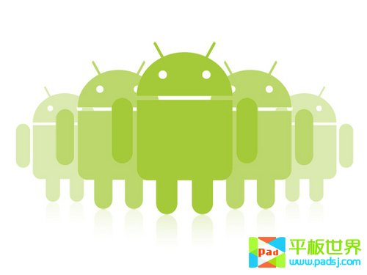
第1年
《编程基础与App创意趣味编程》 案例库

Slide 2
系列案例之一

Slide 3
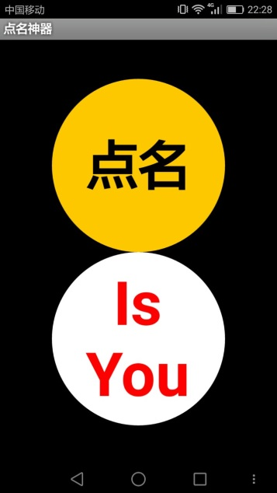
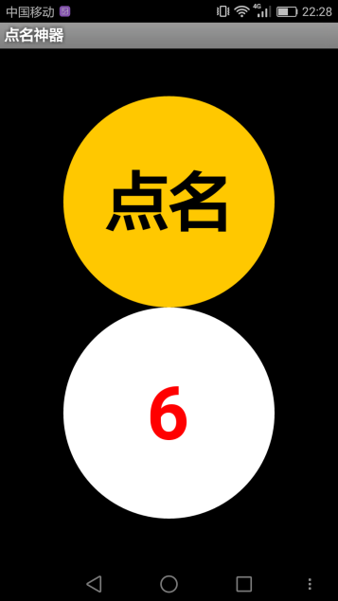
案例：点名神器
(a)初始界面
(b)学号显示

Slide 4
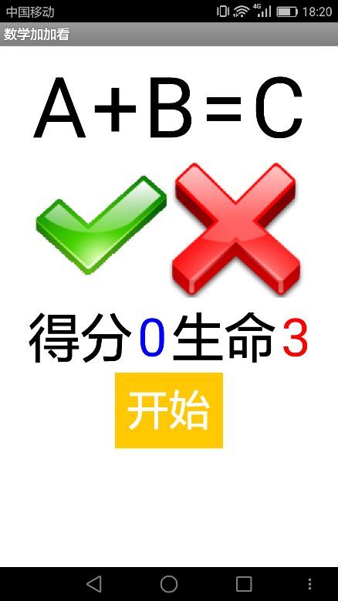
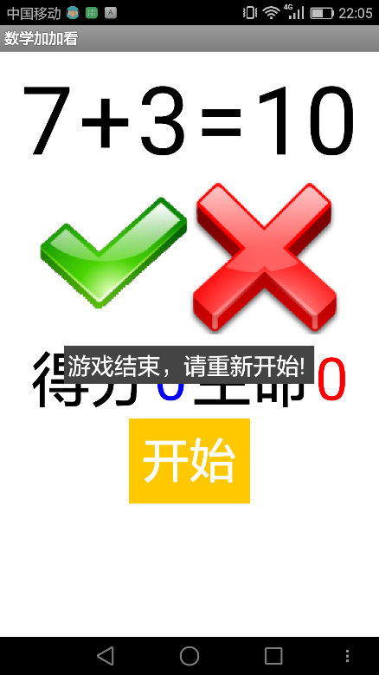
案例：数学加加看
(a)开始界面
(b)结束界面

Slide 5
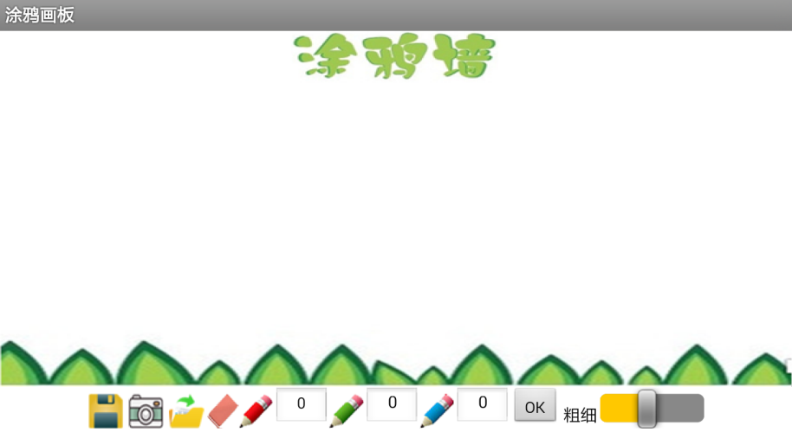
案例：涂鸦画板
触划屏幕画画
触摸出现实心圆
保存
点击画笔直接选择“红、绿、蓝”3种颜色或输入数值自定义画笔颜色（通过RGB值得到）
拍照
打开手机中的图片
清除屏幕
调节滑动条设置画笔粗细
作为涂鸦背景

Slide 6
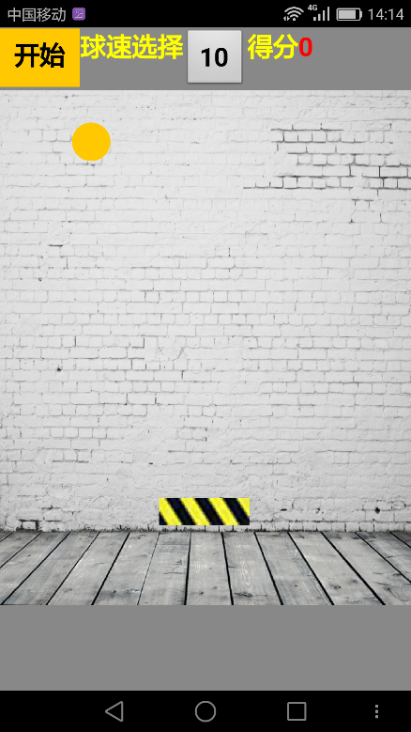
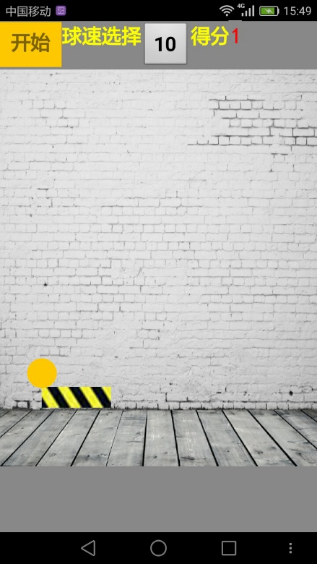
案例：弹球游戏
(a)开始界面
(b)横板接住小球

Slide 7
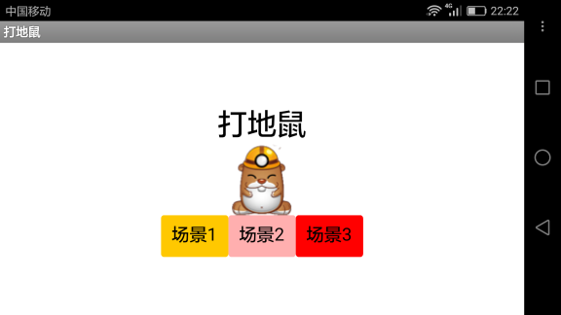
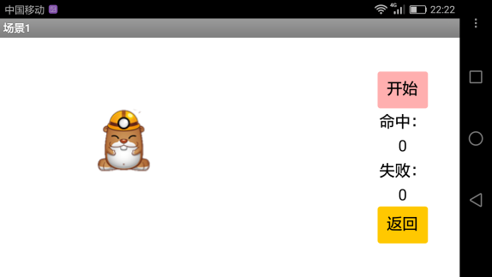
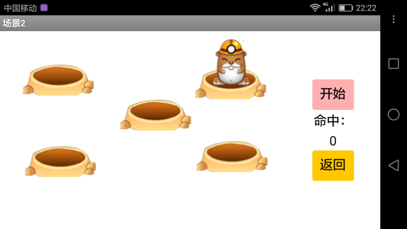
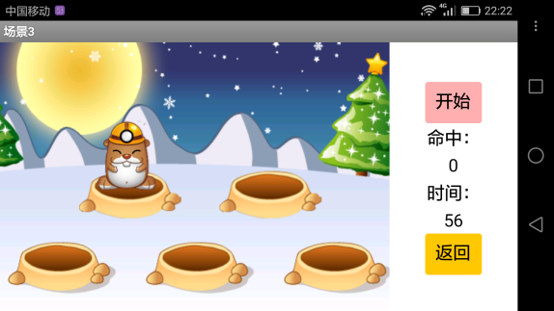
案例：打地鼠游戏

Slide 8
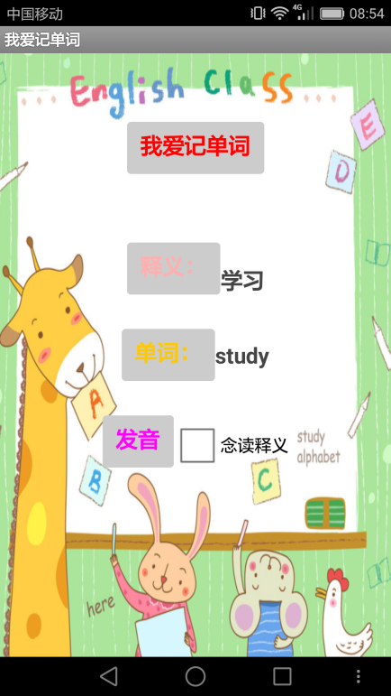
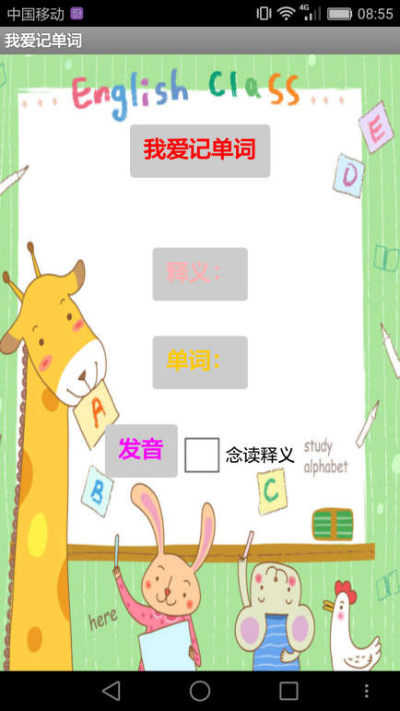
案例：我爱记单词
(a)初始界面
(b)释义、单词都隐藏界面

Slide 9
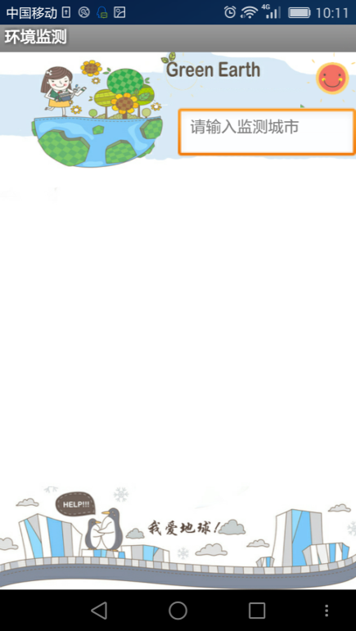
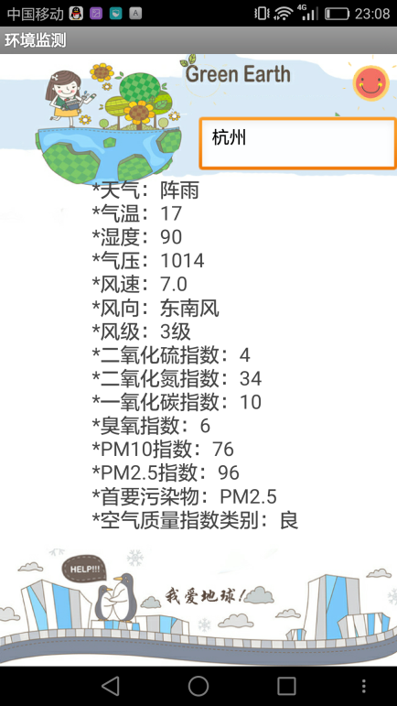
案例：环境监测
(a)初始界面
(b) 输入“杭州”查看环境情况

Slide 10
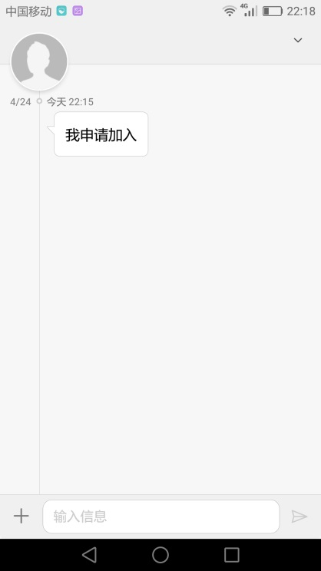
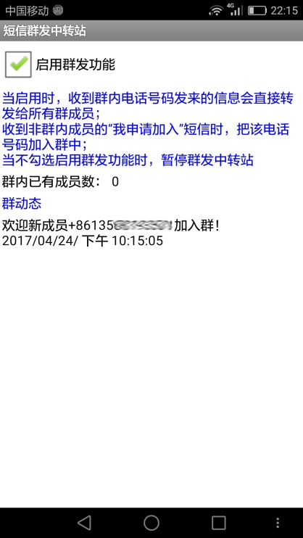
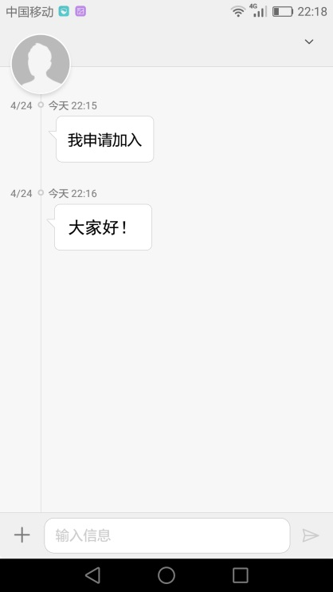
案例：短信群中转站

Slide 11
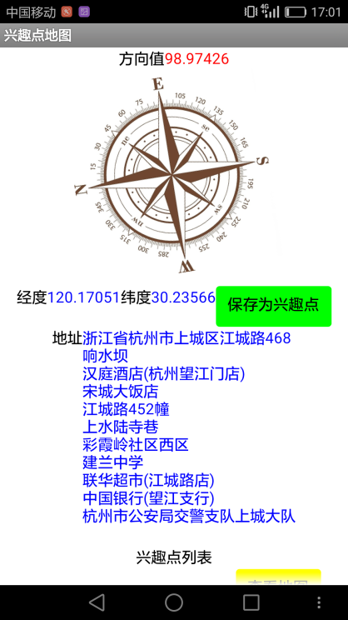
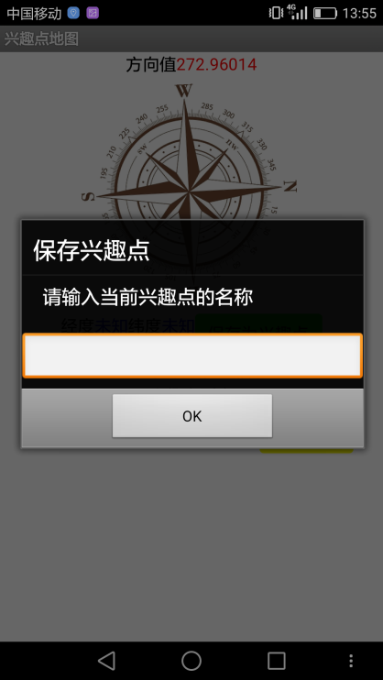
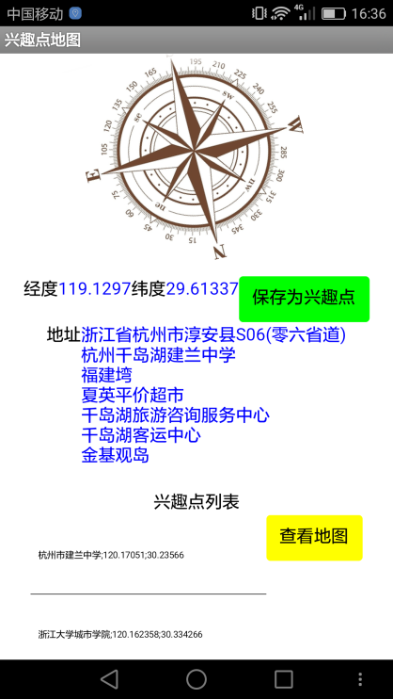
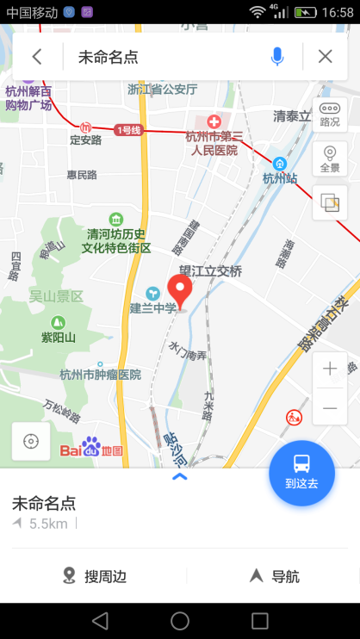
案例：兴趣点地图
(a)指南针和地理位置
(b)保存兴趣点
(c)保存的兴趣点列表
(d)调用地图

Slide 12
系列案例之二

Slide 13
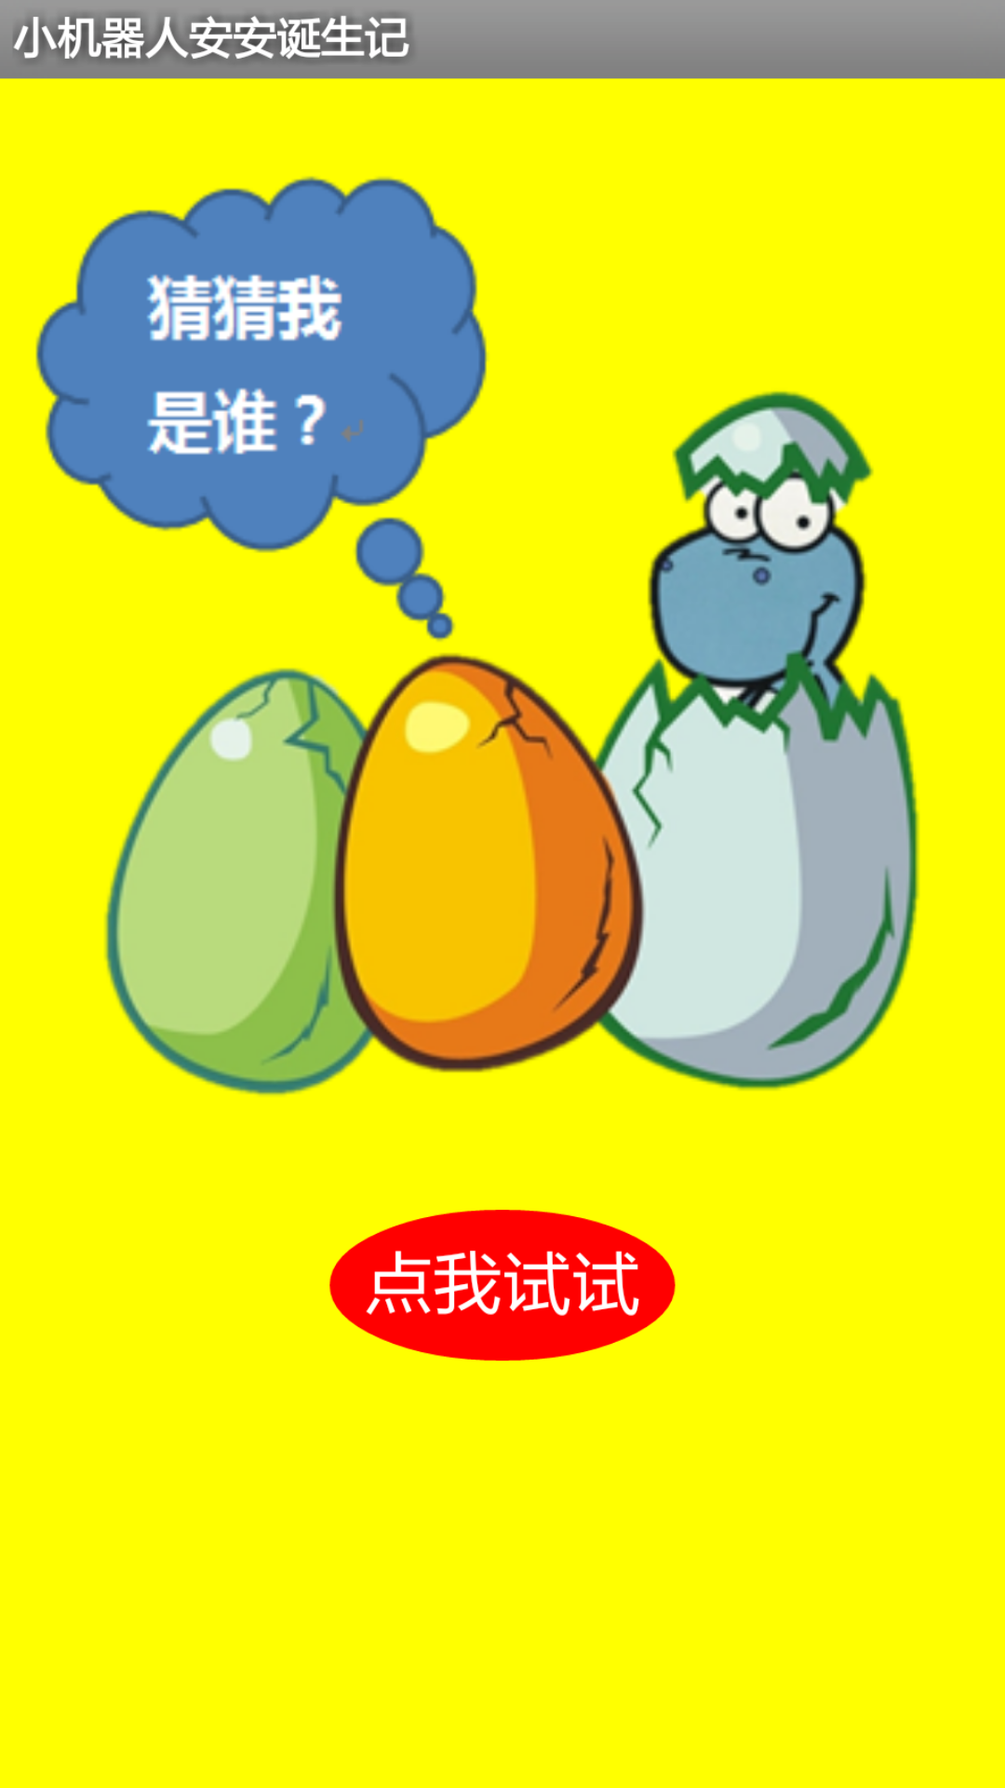
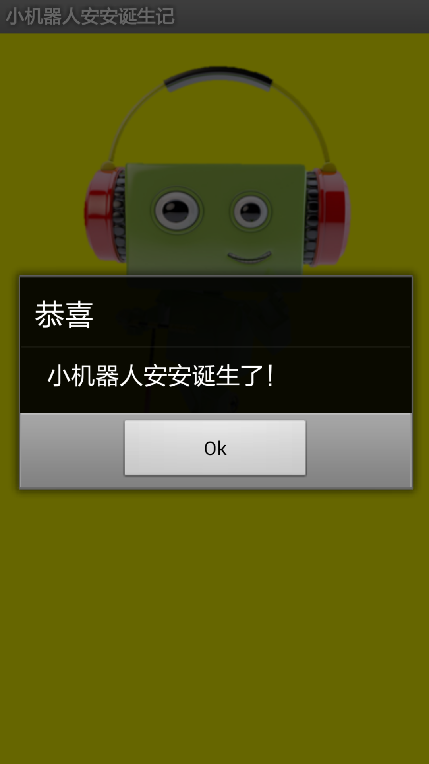
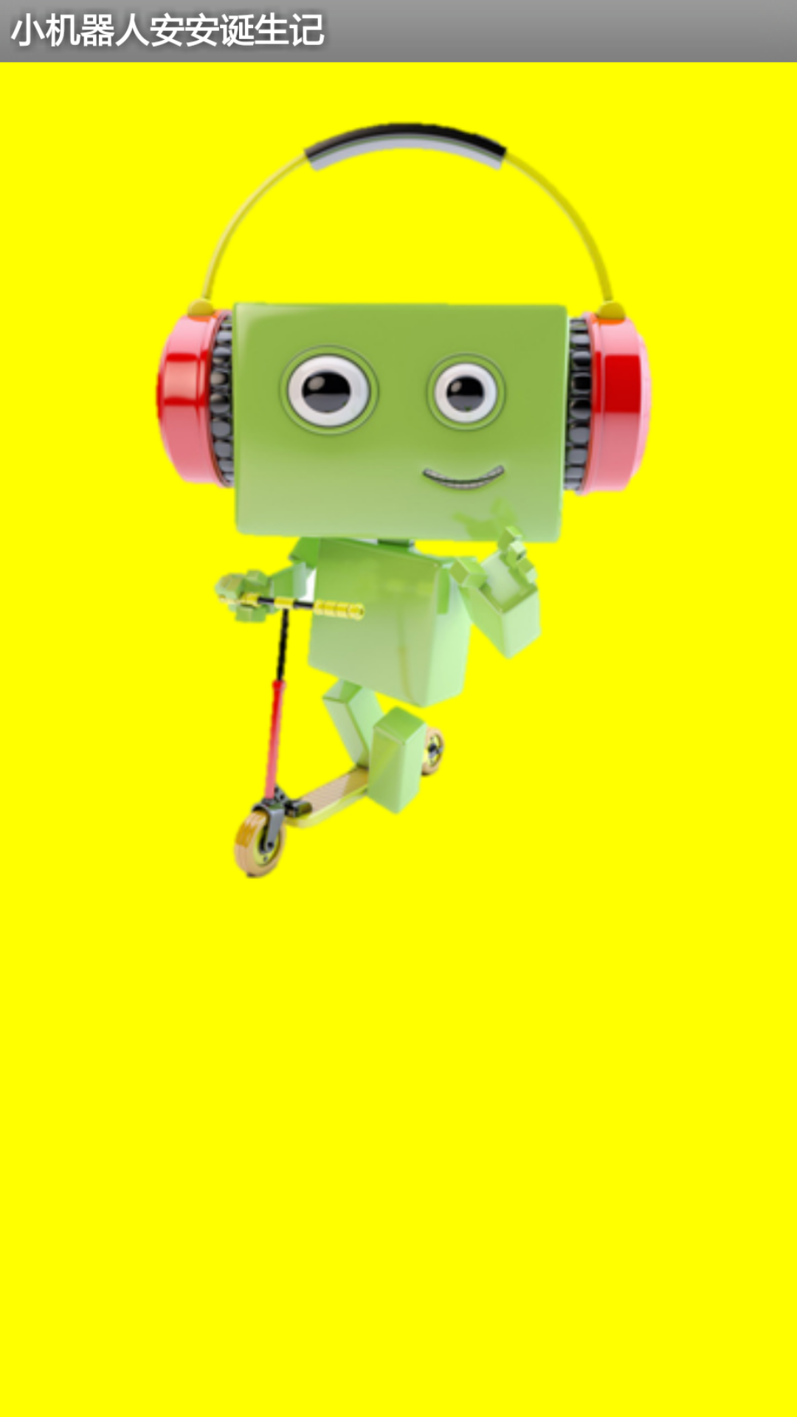
案例：机器人诞生记
Notes:
（二）小机器人安安诞生记
本 章通过一个简单的应用程序“Hello, AnAn Robot”的Step by Step开发来介绍App Inventor开发环境及整个开发过程，让学生能够快速开发出第一个非编程的Android小应用。通过这个小应用的开发，让学生对软件开发有了直观的 感觉，结合该程序介绍面向对象的思想和App Inventor中的开发体系结构。
本 章的主要知识点包括：1）了解如何通过App Inventor组件来设计自己的App；2）熟悉图像、音效等多媒体组件和标签、按钮、加速度传感器等组件的基本属性和布局；3）学会使用逻辑设计的块 编辑器来定义组件行为；4）通过模拟器测试开发的App；5）打包下载开发的App到手机中；6）发布App；7）管理App Inventor源程序；8）面向对象程序设计思想；9）App Inventor开发体系结构。

Slide 14
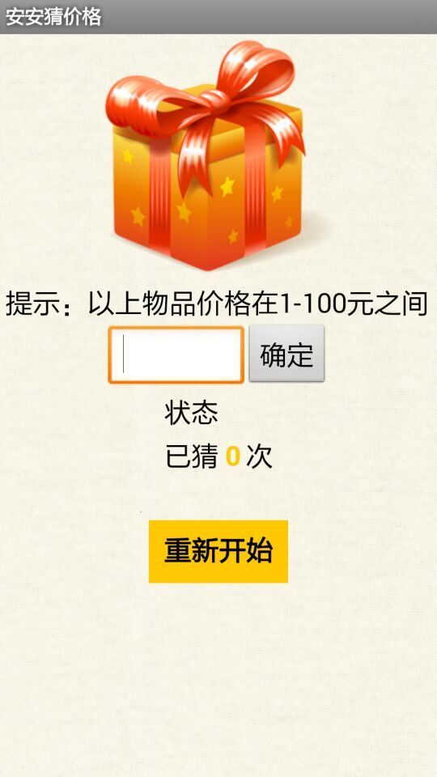
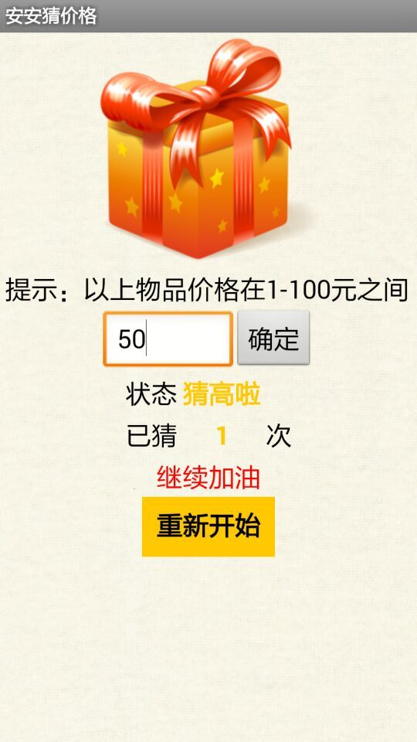
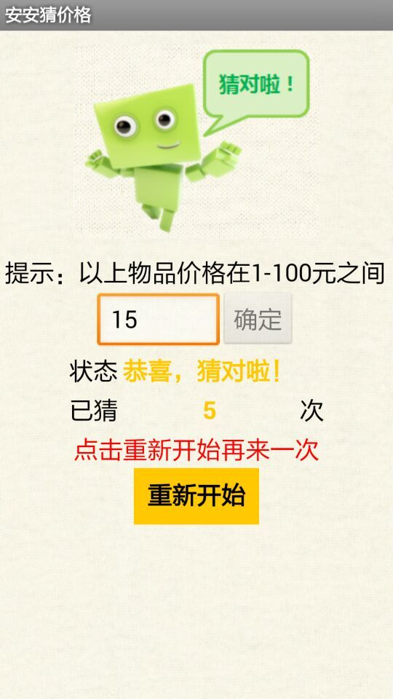
案例：猜价格
Notes:
（三）安安猜价格
本 章的案例为“安安猜价格”，猜价格在生活中是一个比较有趣的小游戏，类似猜数字、猜字母等，用户输入答案，系统提示猜高还是猜低了，猜中后系统记录猜中的 次数，通过这个简单案例我们要进一步熟悉App Inventor开发环境及整个开发过程，并重点了解逻辑设计中控制模块（条件判断、循环）的使用方法和“变量”这一内置块的应用。对一般程序设计中的“数据类型和变量”概念进行阐述。
本章的主要知识点包括：1）定义全局变量；2）如何产生随机数；3）学习“如果…则…”条件判断模块；4）使用“循环”模块；5）App Inventor中的数据类型和变量；6）命名规则。7）如何进行算术运算；8）控制屏幕的基本布局。

Slide 15
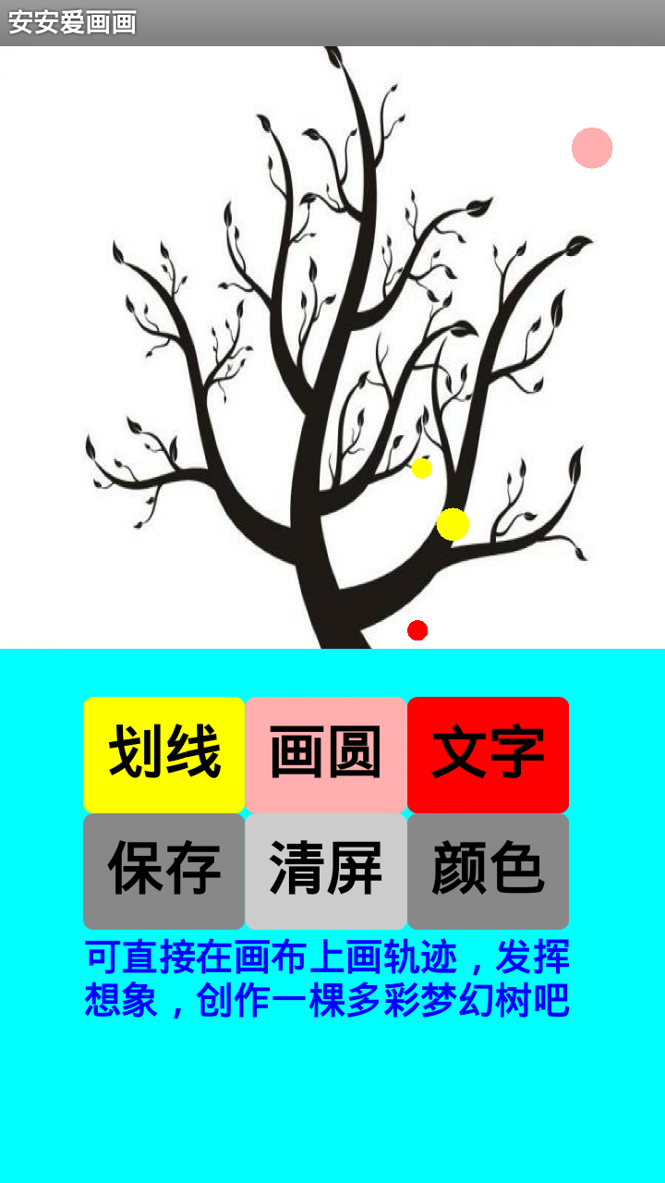
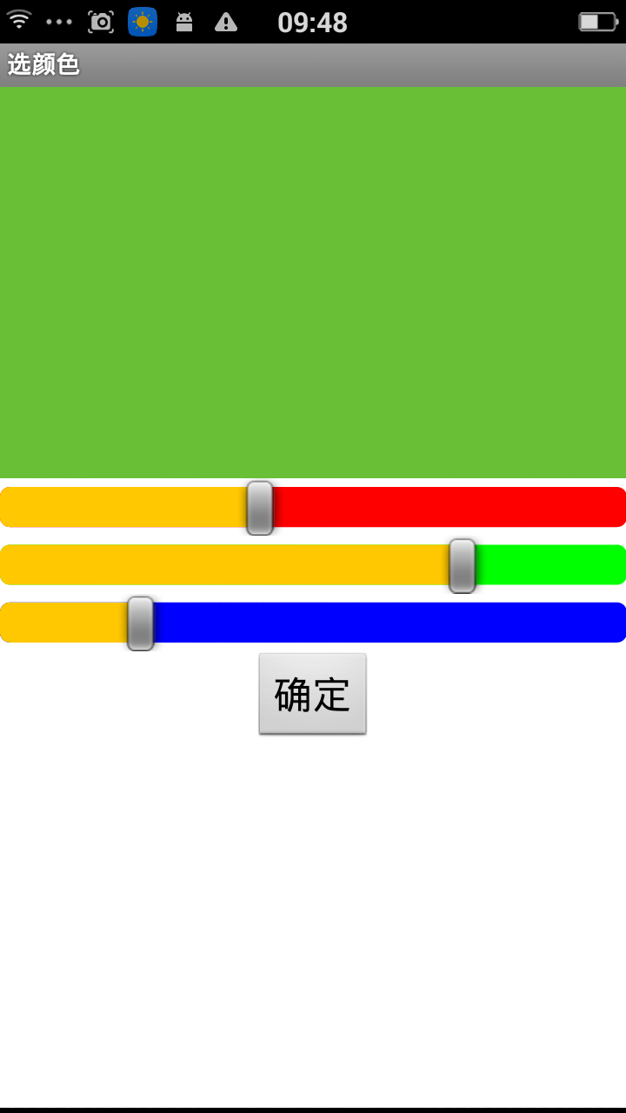
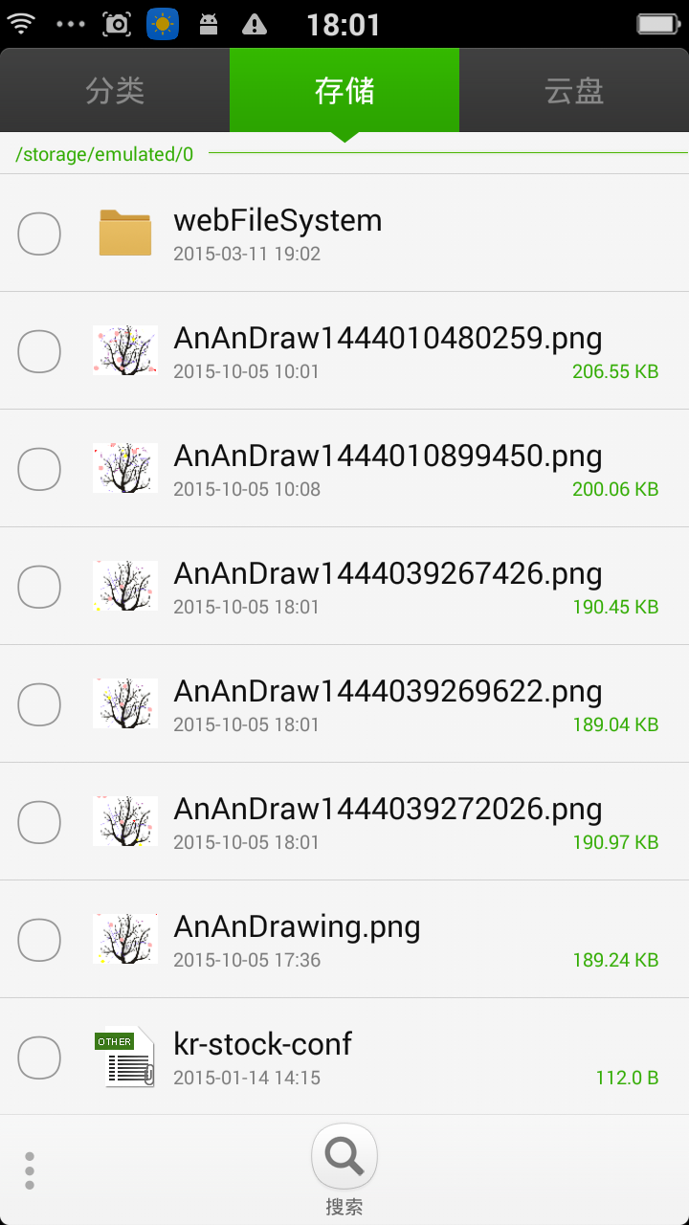
案例：我爱画画
Notes:
（四）安安爱画画
本 章以一个“涂鸦画板“为案例，对App Inventor程序开发做进一步介绍。涂鸦画板具有最基本的绘图功能，在一张画布上可以选择画笔的颜色，画笔的粗细，作画的方式（画圆点还是划线），画 好还可以存盘，并且可以自己进行调色。通过本案例对画布、球形精灵、滑动条等组件和屏幕触摸、滑动事件等进行讲解。通过本例开始了多屏幕App的开发，学 习多个屏幕间的控制和调用。
本章的主要知识点包括：1）利用画布实现绘图功能；2）处理触摸和划屏事件；3）颜色是如何定义的；4）多个屏幕之间的控制和数据传递。

Slide 16
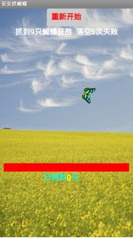
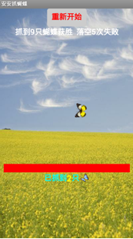
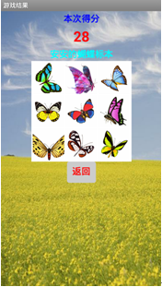
案例：抓蝴蝶
Notes:
（五）安安抓蝴蝶
本章以“安安抓蝴蝶”小游戏为例，主要展示了如何在App Inventor中开发一个小游戏，主要功能包括：实现图片的移动、判断是否触摸到某个精灵、计分的基本功能。结合案例对程序结构和过程函数进行讲解和分析。
本章的主要知识点包括：1）使用图像精灵组件和画布组件显示游戏图像；2）使用计时器组件处理定时事件；3）游戏的用户体验；4）使用过程组件来实现重复性行为；5）列表的基本用法。

Slide 17
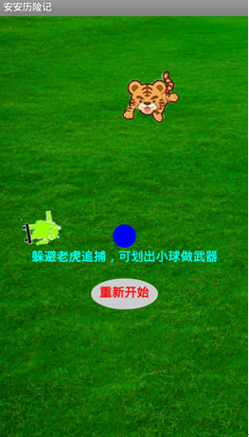
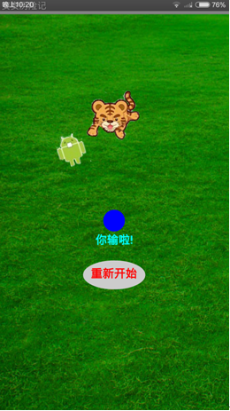
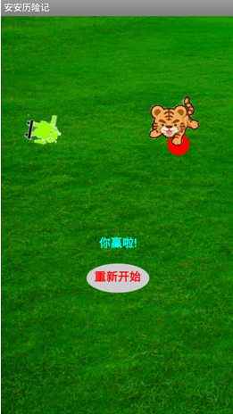
案例：历险记小游戏
Notes:
（七）安安历险记
本章以“安安历险记”小游戏为例，主要展示了如何实现一个稍微复杂一点的游戏，包括使用方向传感器组件来控制精灵的运动方向，更加直观的表示精灵的生命值，加入初步的人工智能策略等。重点对程序设计中的过程及人工智能思想进行讲解分析。
本 章的主要知识点包括：1）使用多个图像精灵组件处理多角色精灵；2）通过方向传感器方向传感器组件来控制精灵；3）精灵的动画效果和造型变换；4）图形化 变量表示；5）动画游戏类App的基本事件和处理模式； 6）创建和使用带参数的过程；7）使用逻辑运算；8）碰撞检测思想与方法；9）边界检测思想与方法；10）人工智能初步。

Slide 18
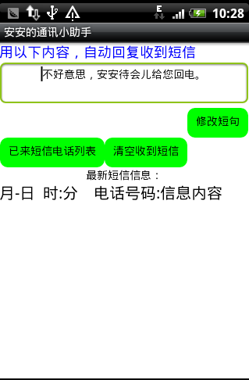
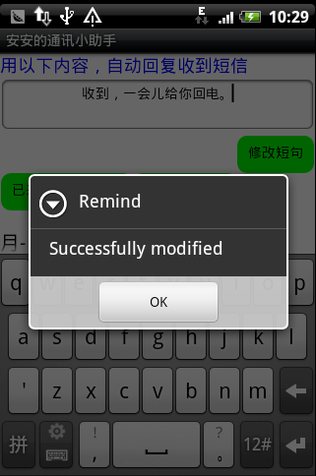
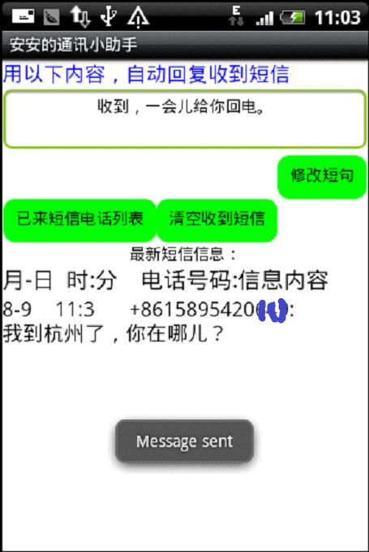
案例：短信通讯小助手
Notes:
（六）安安的通讯小助手
本章以“安安的通讯小助手”小应用为例，主要展示了如何在App Inventor中对短信、电话、数据存储等功能的实现。重点对程序设计中的通讯模块和数据持久化进行讲解分析。
本章的主要知识点包括：1）使用短信收发器组件发送和处理接收到的短消息；2）使用列表选择框组件；3）使用微数据库组件来持久化存储客户的消息；4）文件的基本用法，利用屏幕初始化事件来装置配置文件；5）利用文本语音转换器组件来朗读文本。

Slide 19
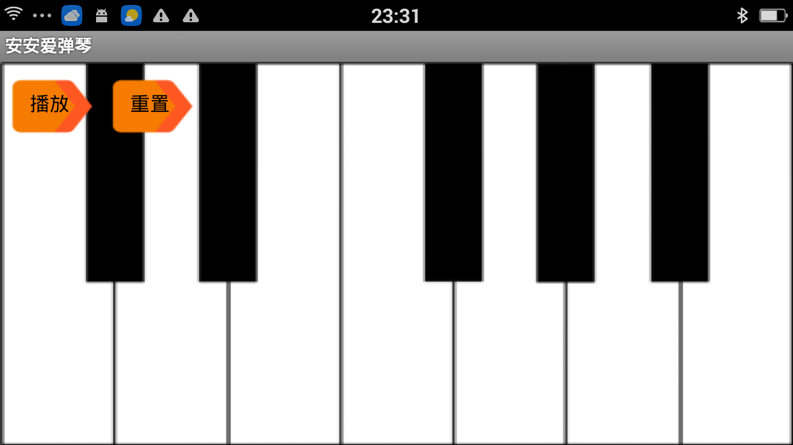
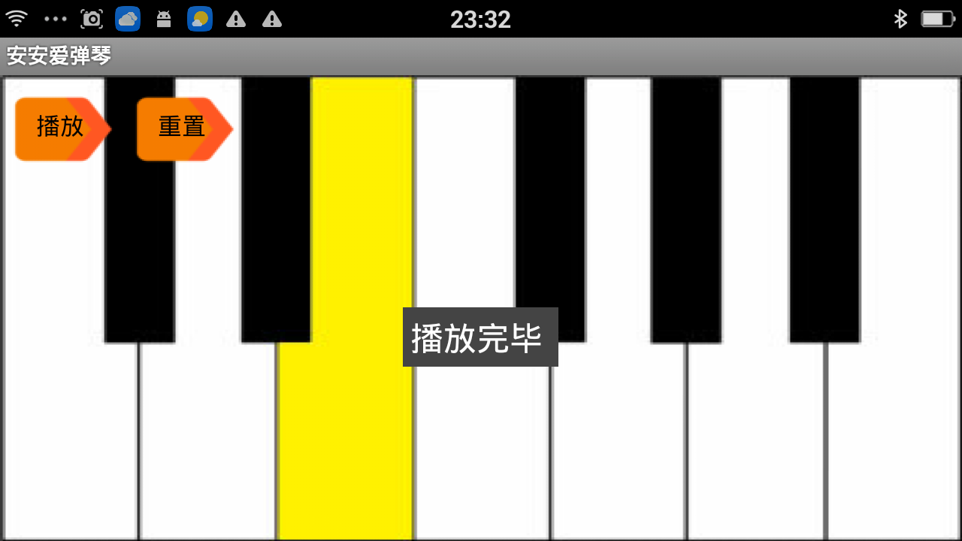
案例：我爱弹琴
Notes:
（八）安安爱弹琴
本章以“安安爱弹琴”小应用为例，主要展示了如何实现一个Android平台的简单电子琴，主要功能包括不同琴键的发声和弹奏录音、回放功能。案例中采用列表来记录弹奏的过程，通过对列表的一些高级用法分析和回放弹奏过程的设计，引出程序设计中的数组、循环与递归等概念。
本章的主要知识点包括：1）使用单个音效组件来播放不同的声音文件；2）使用计时器组件实现时间间隔事件的触发；3）创建递归过程；4）列表的高级用法；5）数组、循环与递归思想。

Slide 20
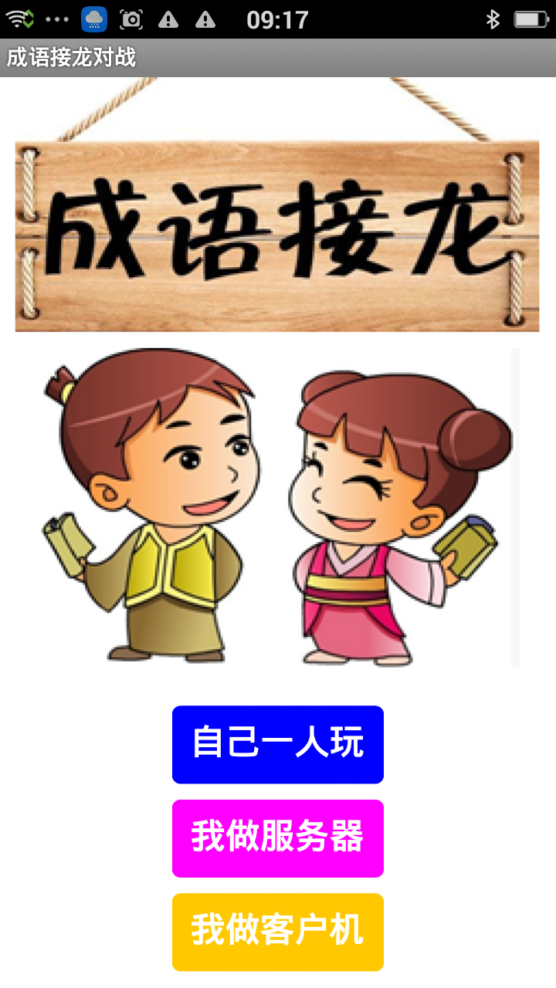
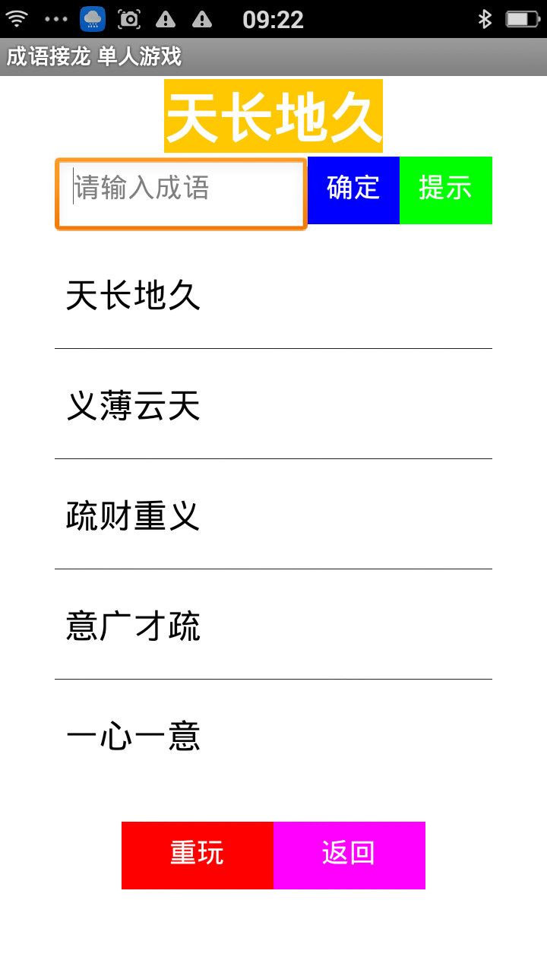
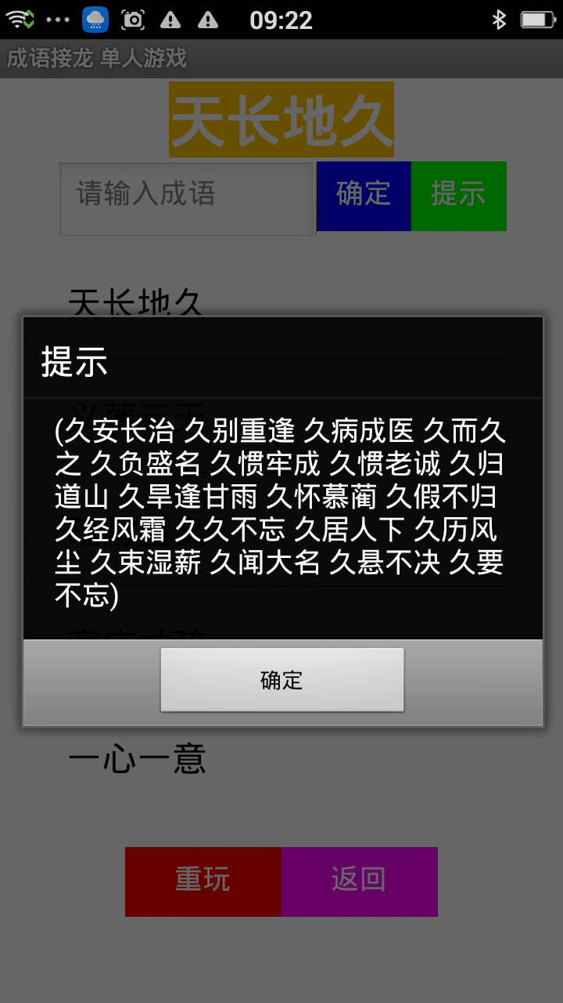
案例：成语接龙
Notes:
（九）安安爱成语
本章以“成语接龙蓝牙对战”小应用为例，主要展示了如何实现一个通过蓝牙通讯进行成语接龙游戏的App，主要功能包括如何进行蓝牙通讯连接、进行服务器和客户机的设置；如何通过成语词典检查输入的是否是成语；如何判断是否符合成语接龙的游戏规则。。
本章的主要知识点包括：1）蓝牙服务器和蓝牙客户机组件的使用；2）文件和列表的高级用法；3）多机通讯模式的游戏开发要点。

Slide 21
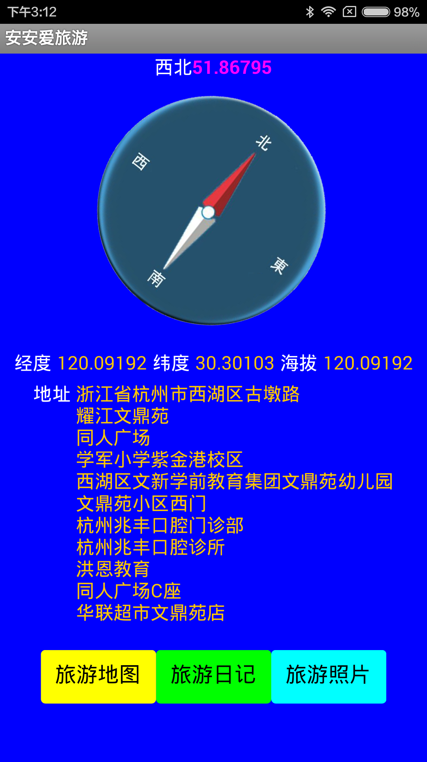
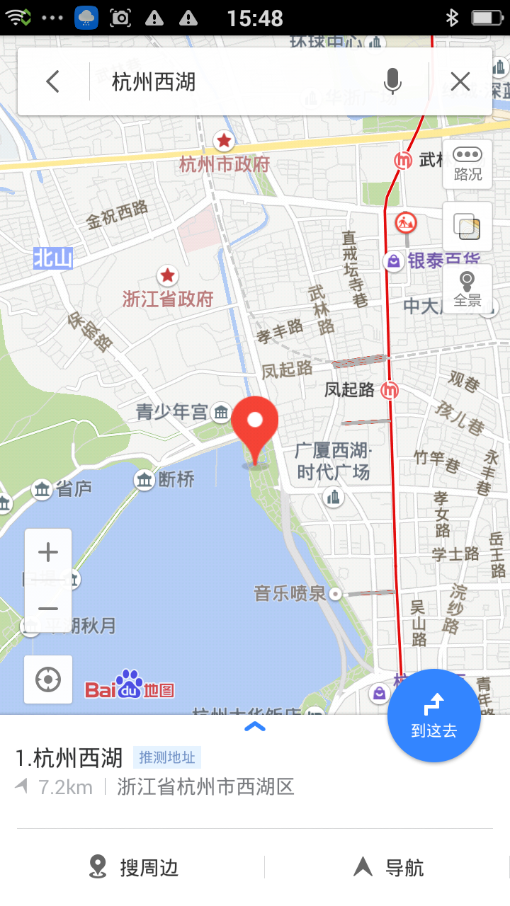
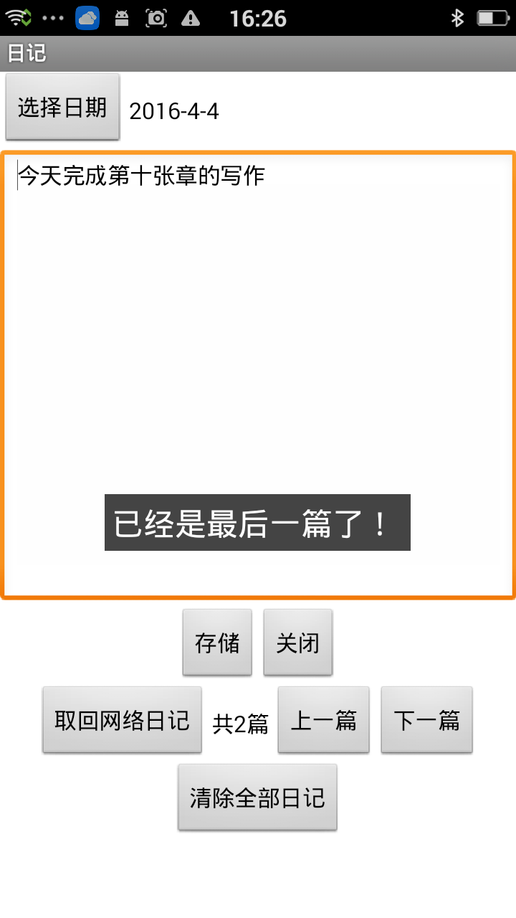
案例：爱旅游
Notes:
（九）安安爱旅游
本章以“安安爱旅游”的小应用为例，主要展示了如何在App Inventor中实现地图、方位传感器、相机等组件的应用。实现地图定位，拍照，写旅游日记等功能。重点对基于位置的服务LBS应用和网络数据存储进行讨论。
本章的主要知识点包括：1）使用ActivityStarter组件来调用地图功能；2）利用位置传感器组件来获取当前位置信息；3）调用相机并存储照片；4）如何利用新浪SAE来搭建自己的数据网络云存储服务；5）数据共享，通过TinyWebDB实现用户登录和日记本功能。

Slide 22

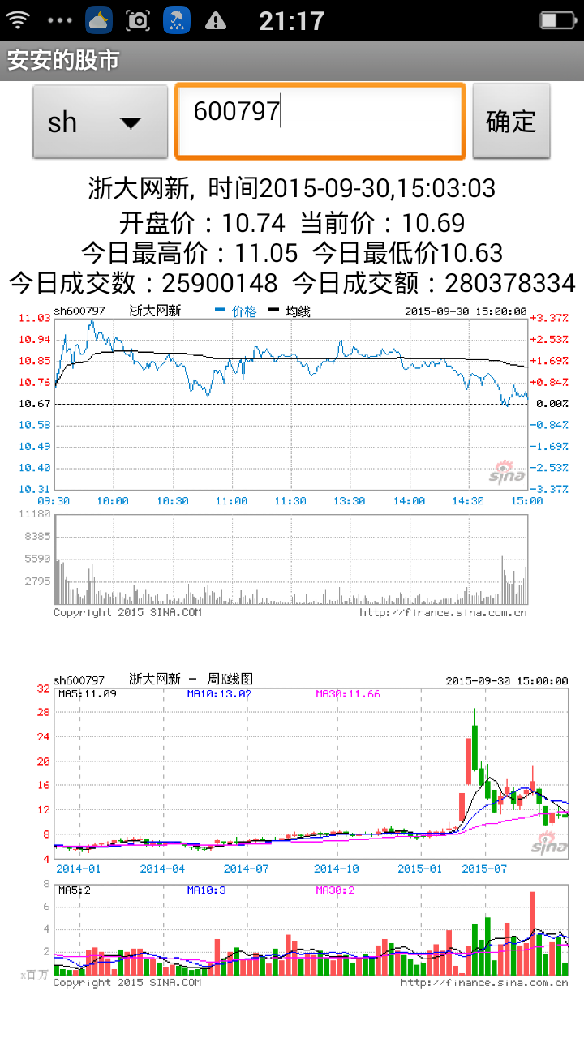

案例：理财股市
Notes:
（十）安安的股市
本章以“安安的股市”小应用为例，主要展示了如何实现一个基于Web API的小应用，主要功能包括通过调用Web服务来查询股市行情。重点对程序设计中的API和Web服务进行讲解分析，讨论面向服务的软件开发思想。
本章的主要知识点包括： 1）了解和使用API；2）调用Web API。3）JSON数据解析；4）了解面向服务的软件开发思想。

Slide 23
更多案例建设中

